Slide 1
SINAVA HAZIRLIK

Slide 2
ÇABALADINIZ, YORULDUNUZ VE ORTAK SINAVA NEREDEYSE BİR KAÇ HAFTA KALDI.

Slide 3
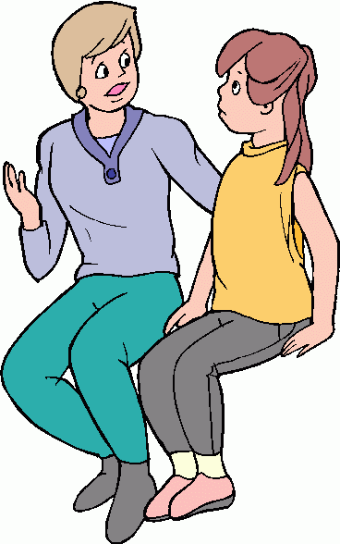
SINAV GÜNÜ YAKLAŞTIKÇA GÜZEL BİR HEYECAN SARACAK SİZİ. İÇİNİZDE Kİ HEYECAN YADA KAYGI SON DERECE NORMAL.
SADECE SİZ DEĞİL, SINAVA GİREN MİLYONLARCA ÖĞRENCİ AYNI DUYGULARI YAŞIYOR VE PAYLAŞIYOR.
SİZLERİN YANI SIRA ÖĞRETMENLER, AİLELER AYNI HEYECANI PAYLAŞIYORLAR, AYNI DUYGULARI YAŞIYORLAR.

Slide 4
İÇİNİZDEN UMUT, YÜZÜNÜZDEN GÜLÜMSEME EKSİK OLMASIN, EMEKLERİNİZİN, ÇALIŞMALARINIZIN KARŞILIĞINI MUTLAKA ALACAKSINIZ.

Slide 5
SINAVDAN ÖNCE SİZE FAYDALI OLACAK BAZI BİLGİLER VERECEĞİZ.
OKULDA ÖĞRETMENLERİNİZDEN, YAZILI VE GÖRSEL BASINDA UZMANLARDAN BELKİDE AYNI BİLGİLERİ DUYACAKSINIZ.

Slide 6
SINAVDAN BİR HAFTA ÖNCE
NELER YAPMALIYIZ YADA YAPMAMALIYIZ!!!!

Slide 7
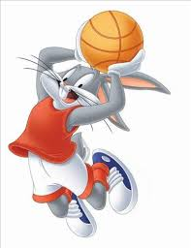
AĞIR FİZİKSEL HAREKETLERDEN UZAK DURUNUZ.
SINAV İÇİN SAĞLIĞIN EN ÖNEMLİ KRİTER OLDUĞUNU UNUTMAYINIZ. MESELA HALI SAHA MAÇLARI, UZUN KOŞMALAR, YÜZME, AĞIR EŞYA TAŞIMALAR. SİZİ FİZİKSEL OLARAK SIKINTIYA DÜŞÜREBİLECEK HAREKETLER.

Slide 8
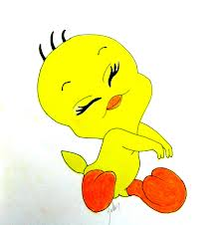
SINAVA AZ BİR ZAMAN KALA BAZI KONULARDA AİLENİZ MOTİVASYONUZU ARTIRMANIZ İÇİN SİZE DAHA MÜSAMAHALI VE ÖZVERİLİ DAVRANMAK İSTER.
GENEL OLARAK BU GİBİ DURUMLARDA GİYİMDE OLSUN, ZAMAN GEÇİRMEDE OLSUN, EĞLENMEDE VE BESLENMEDE OLSUN GÜNDELİK VE NORMAL HAYATA GÖRE FARKLI VE AŞIRI DAVRANIRIZ.

Slide 9
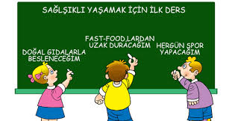
ANCAK BU DURUMLARDAN SINAV HAFTASI UZAK DURMAMIZ GEREKİR. ÖZELLİKLE SON HAFTA AŞIRI BİR FAALİYET SINAVA GİRECEK ÖĞRENCİYİ OLUMSUZ ETKİLEYEBİLİR.
HER ÖĞRENCİ KENDİ SINIRLARINI BİLİR. SİZDE KENDİNİZE GÖRE NORMAL OLAN SINIRLARINIZI AŞMAYINIZ. BESLENMEDEN, SOSYAL FAALİYET VE AKTİVİTELERE KADAR. ARKADAŞLARINIZLA GÖRÜŞMEYE YADA EĞLENMEYE KADAR.

Slide 10
BESLENME
BURADA ÜZERİNDE DURMAMIZ GEREKEN KONU HER DURUMDA İNSANA GEREKLİ OLAN ŞEY: AŞIRIYA KAÇMAMA.
NORMAL GÜNLÜK YAŞAMINIZDA SINAVDAN AYLAR ÖNCESİNE DAYANAN BESLENME ALIŞKANLIKLARINIZI AŞIRI DÜZEYDE DEĞİŞTİRMEYİNİZ.

Slide 11
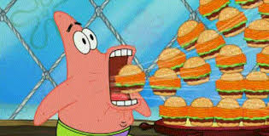
AŞIRI TÜKETİLEN KOLA VE CİPS. MUTLAKA KAÇININ. HEM SİNDİRİM SİSTEMİNİZE HEMDE HAFIZANIZA OLUMSUZ ETKİ YAPABİLİR.
KAHVALTI VE ÖĞÜN YEMEKLERİNİZİ ASİTLİ İÇECEKLER, CİPS,HAMBURGER, BİSKUVİ, SİMİT VB. İLE GEÇİŞTİRMEYİNİZ. BUNUN SİZİ OLUMSUZ ETKİLEYECEĞİNİZİ UNUTMAYINIZ.

Slide 12
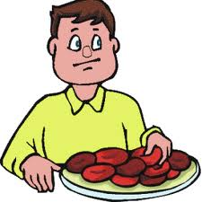
BAZI ÖĞRENCİLER SINAV ÖNCESİ BESLENME KONUSUNDA AŞIRI TİTİZLİK GÖSTERİR. BURADA ÖNEMLİ OLAN HER ZAMAN, GENELDE YEDİĞİNİZ GIDALARI TÜKETMEKTİR. AŞIRILIKLAR İNSAN BÜNYESİNDE OLUMSUZLUĞA SEBEP OLABİLİR.
BURADA ÜZERİNDE DURMAMIZ GEREKEN KONU HER DURUMDA İNSANA GEREKLİ OLAN ŞEY: AŞIRIYA KAÇMAMA.

Slide 13
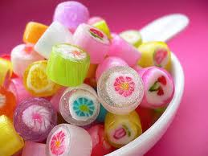
BU SINAVI BİLGİ BİRİKİMİNİZLE KAZANACAKSANIZ. BELKİ SINAV SABAHI YADA ANI BİR KÜÇÜK ŞEKER SİZE MOTİVASYON VERİR.
ANCAK BİR KUTU ŞEKER YADA KUTU KUTU ÇİKOLATA ZİHNİNİZİ AÇMAZ BELKİ DAHA ÇOK SU İHTİYACI HİSSEDEBİLİRSİNİZ. AŞIRILIK DEDİĞİMİZ BİRAZ DA BU DURUM OLSA GEREK.

Slide 14
SINAVA EN RAHAT AYAKKABINIZI GİYEREK GİRMENİZDE FAYDA VAR.

Slide 15
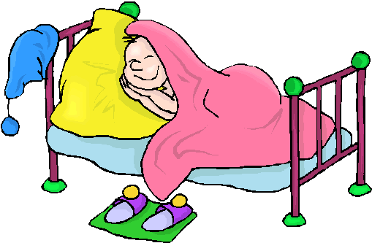
UYKU DÜZENİ
UYKU DÜZENİNİZİNDE AYNI BESLENME ALIŞKANLIKLARINDA OLDUĞU GİBİ NORMAL BİR DÜZEYDE OLMASI DAHA YARARLIDIR.
DERS ÇALIŞMALARINIZDAN DOLAYI GEÇ YATIP, GEÇ KALKMAYA ALIŞTI İSENİZ BUNU SON BİR HAFTA DÜZENE KOYABİLİRSİNİZ.

Slide 16
SINAVIN 09.00 BAŞLAYACAĞINI VE SAAT 08.30 DA OKULDA OLMANIZ GEREKTİĞİNİ DÜŞÜNÜRSENİZ SABAH ERKEN KALKMANIZ GEREKECEK. ANCAK ADAYLAR SAAT KAÇTA KALKACAKLARINI KENDİLERİNİ HESAPLAYABİLİRLER.
GEÇ KALIRIM ENDİŞESİ İLE GECE YARISI KALKMAYIN SAKIN !!!

Slide 17
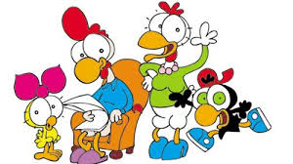
AİLE İLE İLİŞKİLER
SINAV YAKLAŞTIKÇA AİLENİZİN TAŞIDIĞI KAYGI VE ENDİŞE SON DERECE NORMALDİR. BU ZAMANLARDA AİLENİZE KARŞI ANLAYIŞLI OLUNUZ.
ONLAR YAŞAMIN HER ANINDA OLDUĞU GİBİ HER ZAMAN SİZİN İYİLİĞİNİZ İSTEMİŞTİR VE HER ZAMAN DA İSTEYECEKTİR.

Slide 18
ANLAYIŞLI VE GÜLERYÜZLÜ OLMAYA ÇALIŞINIZ.
BAŞARILI OLUN YADA OLAMAYIN HER ZAMAN SİZİ SEVECEKLERDİR.
HER ZAMAN SİZLERİN İYİLİĞİNİ DÜŞÜNÜRLER
ONLARIN SİZDEN TEK BEKLENTİLERİ SAĞLIKLI MUTLU VE BAŞARILI OLMANIZDIR.
SİZİ ÇOK SEVDİKLERİNİ UNUTMAYINIZ.
ASLA UNUTMAYIN!

Slide 19
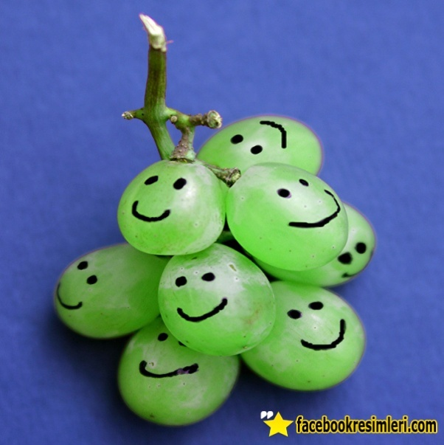
BAZI ZAMANLAR BİRBİRİNİZE KIRILABİLİRSİNİZ. ANCAK GÜZEL BİR SÖZ BİR GÜLÜMSEME GÖNÜL ALIR HER ZAMAN.
İLETİŞİMİN TEK YOLU KONUŞMAK DEĞİLDİR.
ASLA UNUTMAYIN

Slide 20
SINAV ZAMANI YAKLAŞTIKÇA ÖZELLİKLE SABAHLARI STRESLİ OLABİLİRSİNİZ. MUTLAKA KAHVALTI YAPINIZ. KAHVALTI İYİ BİR STRES GİDERİCİDİR.
SAKİN OLUN. HİÇBİR ŞEY YAPAMIYORSANIZ KENDİNİZE SÖZ VERİN.
EVDE AİLENİZLE KISA SOHBETLER YAPABİLİRSİNİZ.
MÜZİK DİNLEYİNİZ.

Slide 21
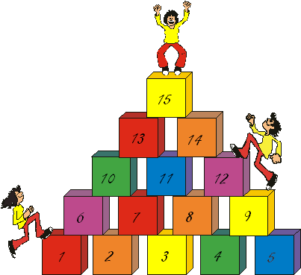
KISA YÜRÜYÜŞLER, TEMİZ HAVADA KISA SÜRELİ OTURMALAR, ŞEHİR HAYATI İÇİNDE OLAN İÇİN BALKON SEYİRLERİ İYİ GELEBİLİR.
KISA SÜRELİ TV SEYRETME, GAZETE VE KİTAP OKUMA GİBİ ETKİNLİKLERDE BULUNABİLİRSİNİZ.
ÇAYBAHÇESİNDE BİRAZ ZAMAN GEÇİRME, PARKA GİTMEK, GÜZEL BİR CADDE DE KISA BİR YÜRÜYÜŞ.

Slide 22
EN AZ İKİ TANE KALİTELİ KURŞUN KALEM VE KALEM AÇACAĞI. KALİTELİ BİR SİLGİ. BİRDE TÜKENMEZ KALEM ALINIZ YANINIZA.
KALEMLERİNİZİ, SİLGİNİZİ VE KALEM AÇACAĞINIZI DENEYİNİZ.
YETER-YETMEZ ENDİŞESİ TAŞIYAN BİRİSİ İSENİZ YANINIZA MİNİK BİR KALEM KUTUSU GÖTÜREBİLİSİNİZ.

Slide 23
SINAV SALONUNA CEP TELEFONU , HESAP MAKİNESİ, ÇAĞRI CİHAZI İLE GİREMEYECEĞİNİZİ UNUTMAYINIZ.

Slide 24
YANINIZA SU VE ŞEKER ALABİLİRSİNİZ.
UYARI: DİŞLERİNİZDE HERHANGİ BİR SORUN VARSA SINAVDAN ÖNCE TEDAVİ OLUNUZ. SINAVDA AĞRIYAN BİR DİŞ HERŞEYİ OLUMSUZ ETKİLEYECEKTİR.

Slide 25
SINAVDAN BİRGÜN ÖNCE YENİ BİLGİLER ÖĞRENMEK YERİNE TEKRAR YAPABİLİRSİNİZ. HİÇBİR ŞEYİN MORALİNİZİ BOZMASINA İZİN VERMEYİNİZ. BİR KAÇ GÜN SONRA ÇALIŞMALARINIZIN KARŞILIĞINI ALACAKSINIZ.
SABAH YANINIZA GÖTÜRECEĞİNİZ KALEMLERİNİZ HATTA GİYECEĞİNİZ GİYSİLERİ SABAH RAHATLIKLA BULABİLECEĞİNİZ BİR YERE KOYABİLİRSİNİZ. SABAH ARAYARAK STRES’E GİRMEYİN SAKIN…

Slide 26
SINAV GÜNÜ
SINAV SABAHI SAAT TAM KAÇTA KALKACAĞINIZ SİZE KALMIŞ. BU ÖĞRENCİLERİN OKULA OLAN UZAKLIĞINA, KAHVALTI YAPMA SÜRELERİNE, KİŞİSEL HAZIRLIKLARININ SÜRESİNE GÖRE DEĞİŞİR.
BUNLARI KENDİNİZE GÖRE EN İYİ SİZ BİLİRSİNİZ.

Slide 27
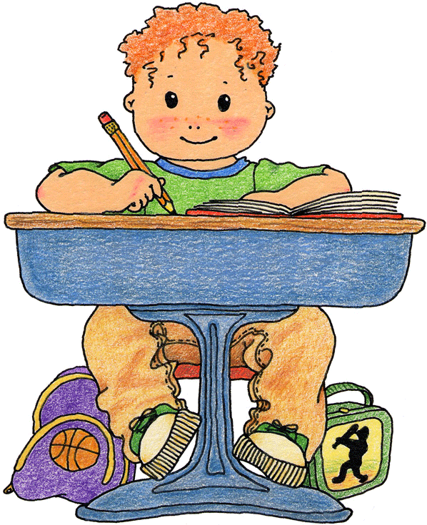
GEÇ KALMA GİBİ BİR DURUMUNUZ OLSA BİLE SAKIN PANİĞE KAPILMAYIN, DOĞRUCA OKULA GİDİP YETKİLİLERE MÜRACAAT EDİNİZ.

Slide 28
SINAV GÖZETMENLERİ SİZE SINAV KURALLARINI OKUYACAKLARDIR. DİKKATLİCE DİNLEYİN.
SORU KİTAPÇIĞINDAKİ AÇIKLAMALARI DİKKATLİCE OKUYUNUZ.
SINAV GÖZETMENLERİNİN SINAV BAŞLAMADAN ÖNCE SİZE OKUYACAĞI KURALLAR BELİRLENMİŞTİR VE KESİNDİR.

Slide 29
SORU KİTAPÇIĞININ SAYFA NUMARALARINI KONTROL EDİN. HATALI OLMAMASI GEREKMEKTEDİR. HATALI İSE SALON BAŞKANINA BİLDİRİN.
CEVAP KAĞIDININ SİZİ ADINIZA DÜZENLENMİŞ OLMASI GEREKİR. DEĞİL İSE SALON BAŞKANINA MUTLAKA BİLDİRİN.

Slide 30
ADINIZA DÜZENLENMİŞ CEVAP KAĞIDINDAKİ BİLGİLERİ DİKKATLİCE DOLDURUNUZ.
SORU KİTAPÇIĞINDAKİ BİLGİLERİ DOLDURUN.
SORU KİTAPÇIĞININ TÜRÜNÜ CEVAP KAĞIDINIZA TESTLERİ CEVAPLAMAYA BAŞLAMADAN ÖNCE MUTLAKA İŞARETLEYİN.
SORU KİTAPÇIĞINDA HER TESTİN BAŞLANGICINDAKİ AÇIKLAMALARI DA O TESTE BAŞLAMADAN ÖNCE DİKKATLİCE OKUYUN.

Slide 31
SORULARI DİKKATLİ OKUYUNUZ.
İLK SORULAR BELKİ O ANDA SİZE ZOR GELEBİLİR. PANİĞE KAPILMAYIN, SAKIN MORALİNİZİ BOZMAYIN.
HER SORUYA MUTLAKA BAKINIZ. NASIL OLSA YAPAMAM GİBİ BİR DÜŞÜNCEYE KAPILMAYIN SAKIN.
ALTI ÇİZİLİ VE KOYU RENKLE YAZILMIŞ CÜMLELERİ BİRAZ DAHA DİKKATLİ OKUYABİLİRSİNİZ.

Slide 32
SINAVDA ZAMANDA ÖNEMLİ OLDUĞU İÇİN ARADA SIRADA SAATE BAKMAYI İHMAL ETMEYİN. ANCAK ZAMAN YETMEZ DİYE DÜŞÜNMEYİN. SİZE VERİLEN TOPLAM SÜRE UZMANLARCA HESAPLANMIŞ VE YETERLİ BİR SÜREDİR.
KOPYA ÇEKMEK KADAR VERMEKTE BİR ADAYIN SINAVININ GEÇERSİZ SAYILMASINA SEBEP OLACAKTIR.

Slide 33
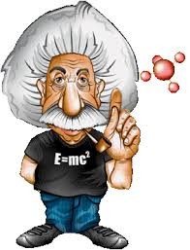
SORULARI DİKKATLİ OKUYUNUZ. ÖZELLİKLE SORU KÖKLERİNİ.
BİLMEDİĞİNİZ SORULARIN ÜZERİNDE ÇOK OYALANMAYIN. DİĞER SORUYA GEÇEBİLİRSİNİZ. ZAMAN KALDIKÇA YİNE DÖNER ÇÖZEBİLİRSİNİZ. ANCAK YAPAMADIĞINIZ BİR YADA BİR KAÇ SORUDA UZUNCA BİR SÜRE ZAMAN GEÇİRMEK HEM MORALİNİZİ BOZABİLİR HEMDE ZAMAN KAYBETTİRİR.

Slide 34
ÖĞRENCİLER SORULARI ÇÖZDÜKÇE CEVAP KAĞIDINA İŞARETLEMEDE BİR KAÇ YOL TERCİH EDERLER.
1- BİR SORUYU ÇÖZER, CEVAPTAN KESİN EMİNSE HEMEN İŞARETLER.
2- BİR SAYFADAKİ SORULARI ÇÖZER KESİN EMİN OLDUKLARINI İŞARETLER.
3- BÜTÜN SORULARI ÇÖZER VE SINAV SONUNDA CEVAPLARI CEVAP KAĞIDINA İŞARETLER.

Slide 35
ANCAK ÜÇÜNCÜ (3.) YÖNTEMİ BİRAZ TARTIŞMAK GEREKİR. BU YÖNTEM HEM CEVAPLARDA KAYDIRMA YAPMANIZA HEMDE SINAV ZAMANININ YETMEMESİNE NEDEN OLABİLİR.
OKULDA YADA DERSANEDE OLDUĞUNUZ DENEME SINAVLARINDA BU DURUMLARI DENEMİŞ OLMANIZ GEKEKMEKTEDİR. DENEME SINAVLARININ BİR AMACIDA ZAMANI DÜZENLEMEKTİR.

Slide 36
SORU KİTAPÇIĞINDA CEVAPLADIĞINIZ VE GEÇTİĞİNİZ SORULARA KENDİNİZCE İŞARETLER KOYUNUZ.
İKİ SEÇENEĞE İNDİRİLMİŞ SORULARDA DOĞRU CEVABI KESTİRMEK DAHA KOLAY OLABİLİR.

Slide 37
MUTLAKA BAŞARACAKSINIZ… KENDİNİZE ÖNCE SİZ İNANIN. HERŞEY GÖNLÜNÜZCE OLSUN…

Slide 38
SUNU BURADA BİTMİŞTİR. AKLINIZA GELEN HER TÜRLÜ SORUDA REHBERLİK SERVİSİNE GELEREK SORABİLİRSİNİZ.
REHBERLİK SERVİSİ

